Slide 1

Государственное бюджетное профессиональное образовательное учреждение города Москвы «Московский колледж управления, гостиничного бизнеса и информационных технологий «Царицыно»
Политехническое отделение
Тема: «Геометрия и кондитерские изделия»
По дисциплине: математика
Подготовила:
Журавлева Валерия
Групппа Тп-116
Руководитель:
Болконсткая Людмила романова

Slide 2
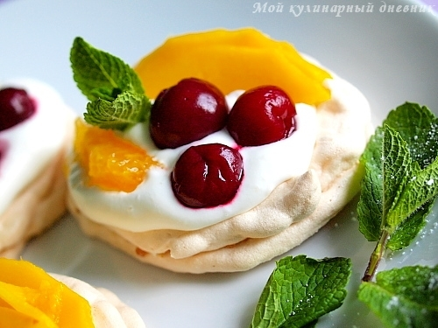
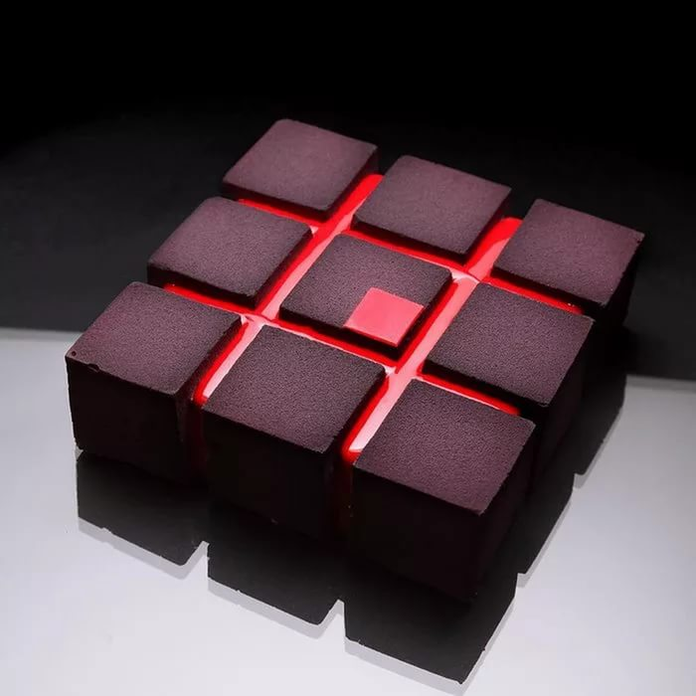
Цель:
Сравнить геометрические фигуру с кондитерскими изделиями.

Slide 3
В разных кондитерских изделиях можно увидить, что они какой-либо фигуры. Например: торт- может быть и круглым и квадратным ,а так же треугольным.
Так же и с пирожными ,их изготавливают с разными геометрическими формами.

Slide 4
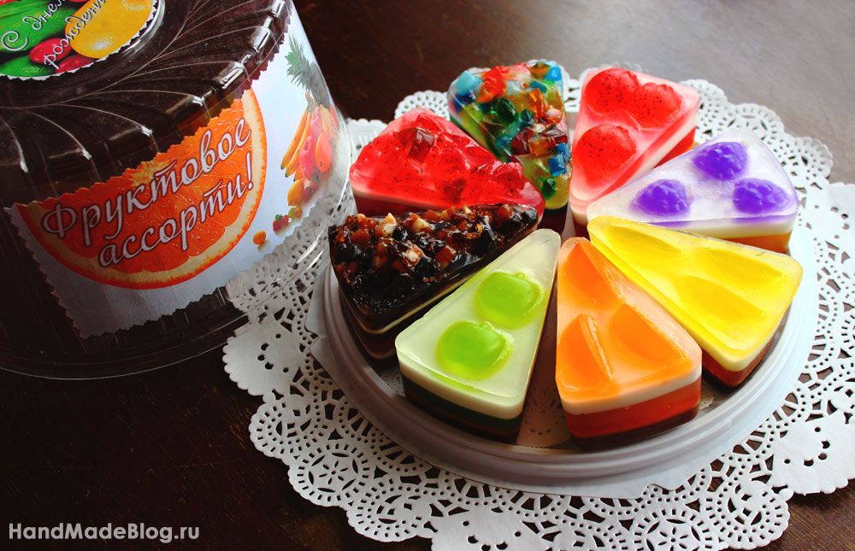
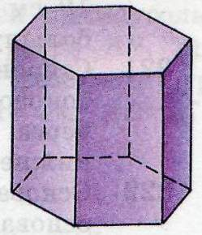
Призма

Slide 5
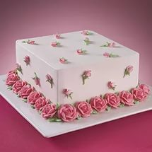
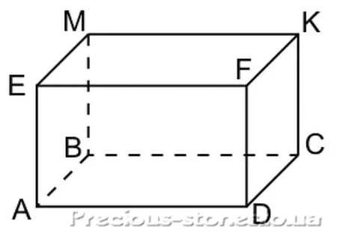
Параллелепипед

Slide 6
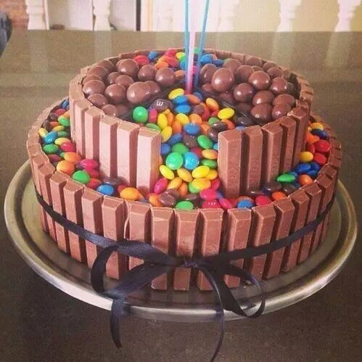
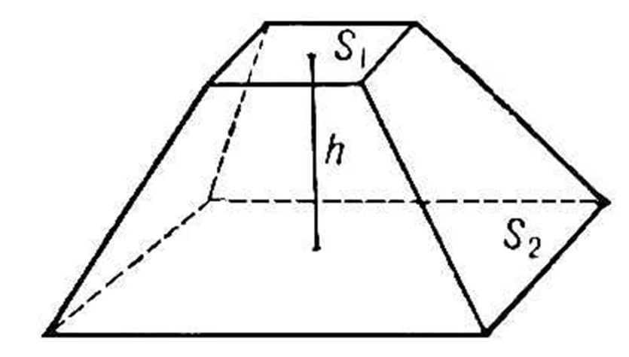
Пирамида

Slide 7
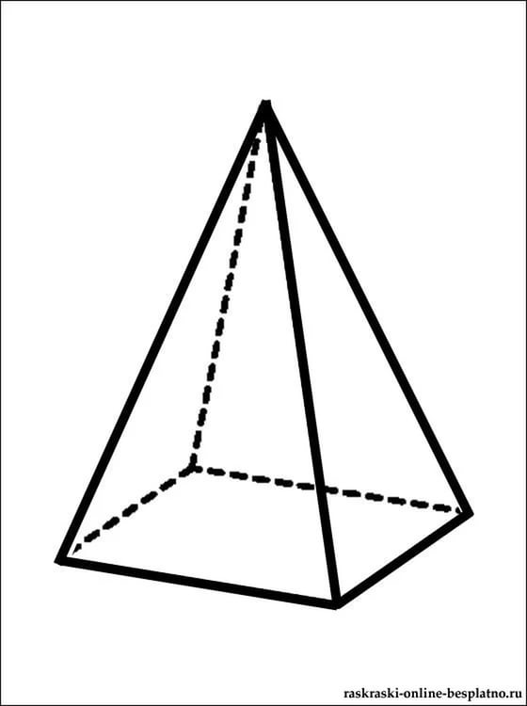
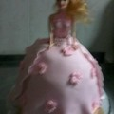
Пирамида

Slide 8
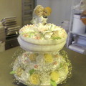
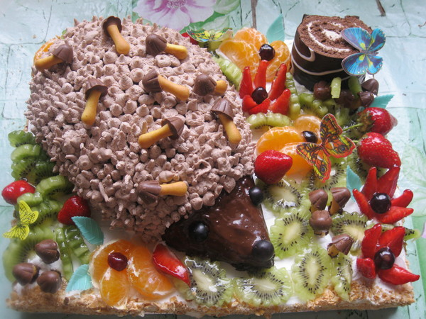
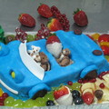
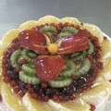
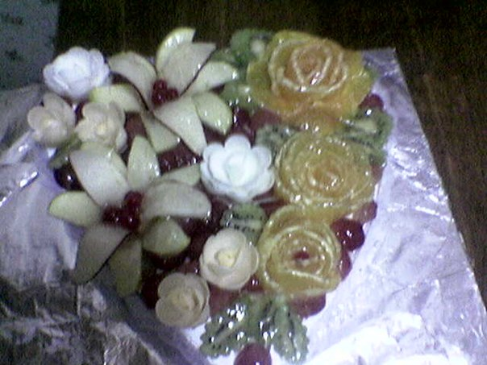
Вывод:
Это лишь несколько приведенных примеров. Мы выяснили, что все торты готовятся по всем геомтричиским правилам

Slide 9
Спасибо за внимание!!!

Slide 10
Государственное бюджетное профессиональное образовательное учреждение города Москвы «Московский колледж управления, гостиничного бизнеса и информационных технологий «Царицыно»
Политехническое отделение
Тема: «Геометрия и кондитерские изделия»
По дисциплине: математика
Подготовила:
Журавлева Валерия
Групппа Тп-116
Руководитель:
Болконсткая Людмила романова

